Slide 1
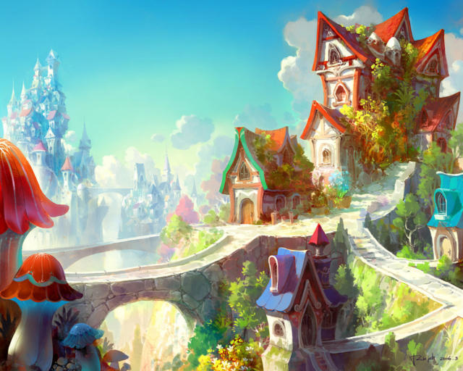
Добро пожаловать

Slide 2
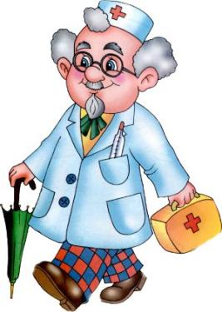
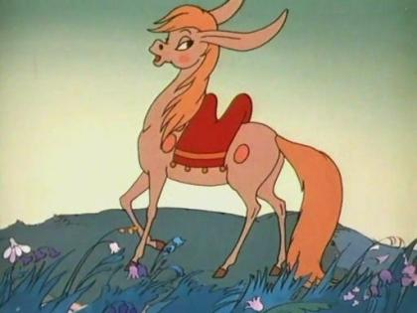
Отгадай загадку и узнаешь,
кто живет в сказочном городе
В сказке – лошадь не простая:
Чудо-грива золотая,
По горам парнишку носит,
Да никак его не сбросит.
Есть у лошади сынок –
Удивительный конек,
По прозванью …
Всех на свете он добрей,
Лечит он больных зверей.
А однажды бегемота
Вынимал он из болота.
Добротою знаменит,
Это доктор …

Slide 3
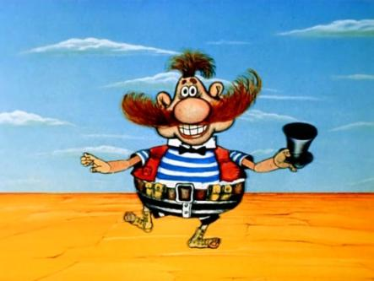
перед волком не дрожал,
От медведя убежал,
А лисице на зубок
Все ж попался …
Враг людей
И враг зверей
Злой разбойник …

Slide 4
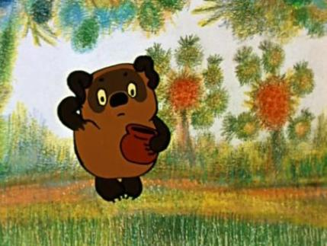
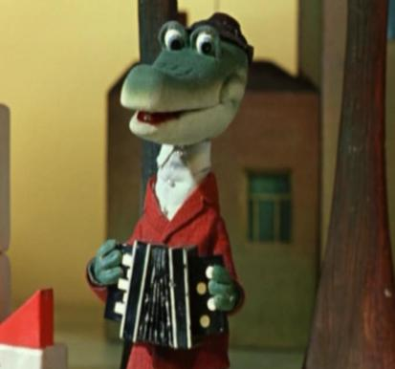
Он со всеми неизменно
Вежлив, кто б ни приходил.
Догадались? Это Гена,
Это Гена …
Его хозяин – мальчик Робин,
Его приятель – Пятачок.
Он раз был облаку подобен,
Он прост, но он не дурачок.
Для него прогулка – праздник,
И на мед особый нюх.
Это плюшевый проказник
Медвежонок …

Slide 5
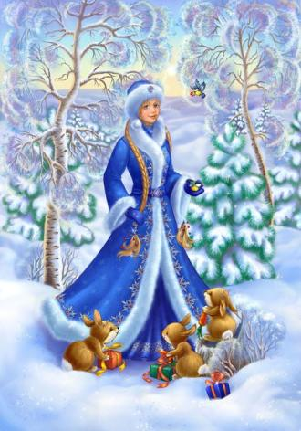
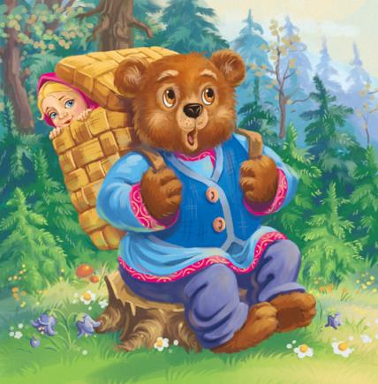
А дорога – далека,
А корзинка – нелегка.
Сесть бы Мишке на пенек,
Съесть бы вкусный пирожок.
Красна девица грустна –
Приближается весна.
Ей на солнце тяжко.
Слезы льет бедняжка.

Slide 6
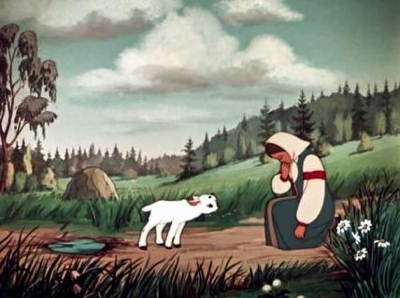
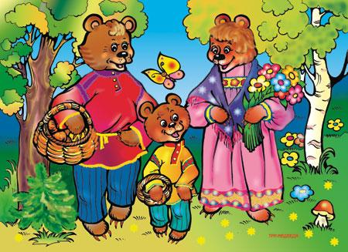
Где воды напиться?
Очень вкусная вода
В ямке от копытца.
Возле леса, на опушке
Трое их живет в избушке.
Там три стула и три кружки.
Три кроватки, три подушки.
Угадайте без подсказки,
Кто герои этой сказки?

Slide 7
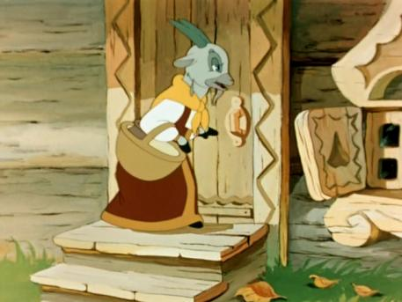
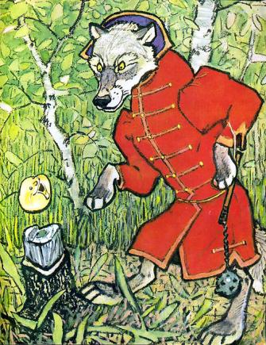
Отгадай героя сказки
Колобок и волк из сказки «Колобок»
Коза из сказки «Волк и семеро козлят»

Slide 8
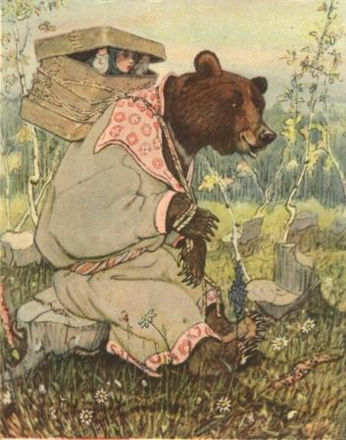
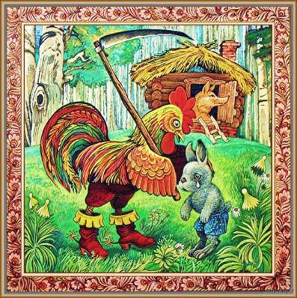
Отгадай героя сказки
Петух, заяц и лиса из сказки «Заюшкина избушка»
Машенька и медведь из сказки «Маша и медведь»

Slide 9
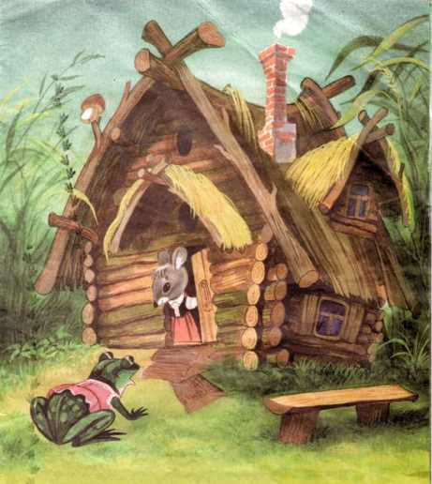
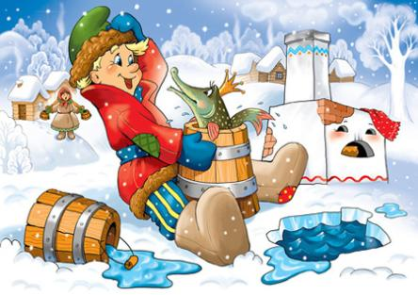
Отгадай героя сказки
Емеля и щука из сказки «По щучьему велению»
Лягушка и мышка из сказки «Теремок»

